Slide 1
НЕБЯСПЕЧНАЯ
ЗІМА
Алена Церашкова
адмыслова для «МоваНановаДзеткам»
Мінск, 2016

Slide 2
ЗІМА –
ГЭТА ХОЛАД І ЦЕМРА БОЛЬШУЮ ЧАСТКУ СУТАК.
ПАД НАГАМІ ТО КОЎЗКА, ТО МОКРА, ТО СЮРПРЫЗЫ, ЗАМЕЦЕНЫЯ СНЕГАМ.
ХТО ТОЛЬКІ ЯЕ ПРЫДУМАЎ…

Slide 3
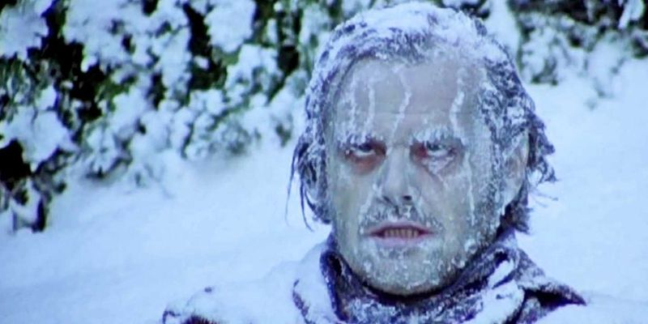
ЗІМОВЫЯ СЮРПРЫЗЫ
НАРОДНЫЯ ПРЫКМЕТЫ НЕ СУПАЛІ З ПРАГНОЗАМ НАДВОР’Я

Slide 4
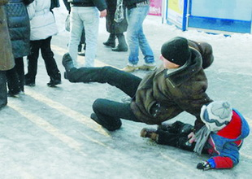
ЗІМОВЫЯ СЮРПРЫЗЫ
ВЫБІРАЙ ДАРОГУ,
НЕ СПЯШАЙСЯ,
ІДЗІ АСЦЯРОЖНА
І ТРЫМАЙ АДЛЕГЛАСЦЬ

Slide 5
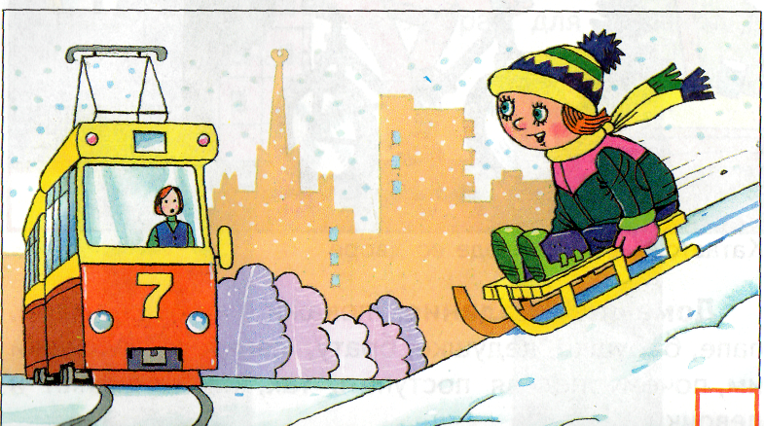
ЗІМОВЫЯ СЮРПРЫЗЫ
ХТО З ІХ БУДЗЕ ВІНАВАТЫ?
ХТО З ІХ КУДЫ ПРЫЕДЗЕ?

Slide 6
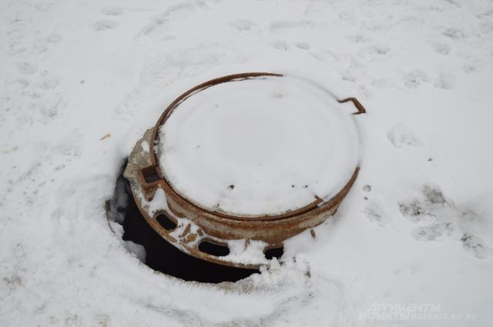
ЗІМОВЫЯ СЮРПРЫЗЫ
СУМЁТЫ ХАВАЮЦЬ НЕБЯСПЕКУ

Slide 7
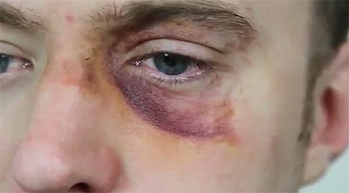
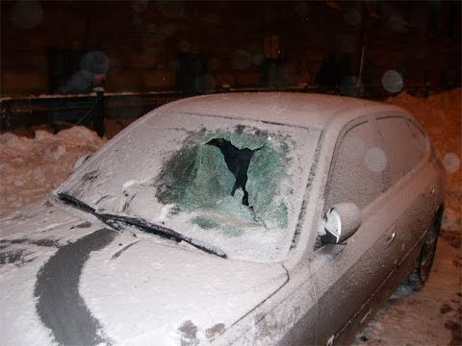
ЗІМОВЫЯ СЮРПРЫЗЫ
ЛЕДЗЯШЫ ПРЫЛЯЦЕЛІ…

Slide 8
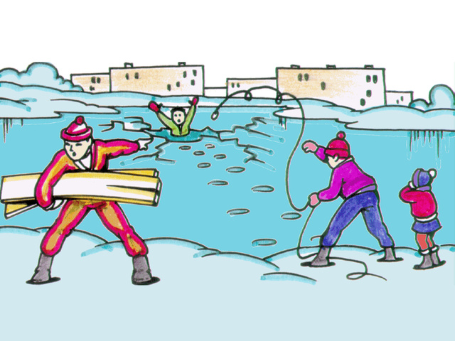
ЗІМОВЫЯ СЮРПРЫЗЫ
АДЛІГА
Нават у мароз
мы не ведаем,
наколькі трывалы лёд.
У горадзе ў рэкі сцякае цёплая тэхнічная вада
з заводаў.

Slide 9
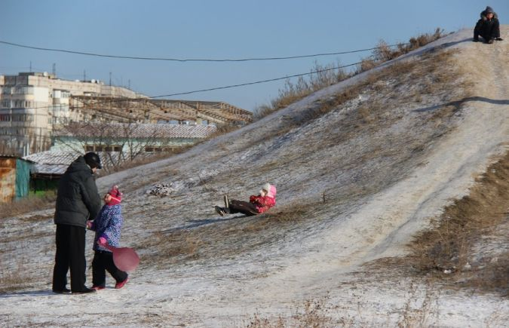
ЗІМОВЫЯ СЮРПРЫЗЫ
АДЛІГА
ВОПРАТКУ ШКАДА…
І НОС ПАБІЦЬ МОЖНА…

Slide 10
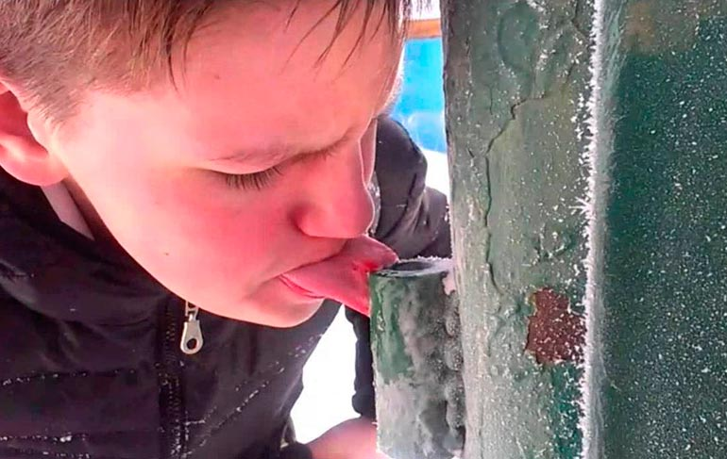
ЗІМОВЫЯ СЮРПРЫЗЫ
А ВАМ СЛАБО?

Slide 11
МАЙ НА ЎВАЗЕ!
Тэлефон на марозе дапаможа ўпасці, сутыкнуцца з людзьмі ці машынамі, адмарозіць пальцы і выклікаць «хуткую дапамогу».

Slide 12
МАЙ НА ЎВАЗЕ!
Зімовая вопратка мусіць адпавядаць сучасным модным плыням, твайму густу, нагодзе і НАДВОР’Ю

Slide 13

МАЙ НА ЎВАЗЕ!
Людзі, якія страцілі зрок, слых альбо пальцы, раней таксама лічылі, што петарды – гэта крута.

Slide 14
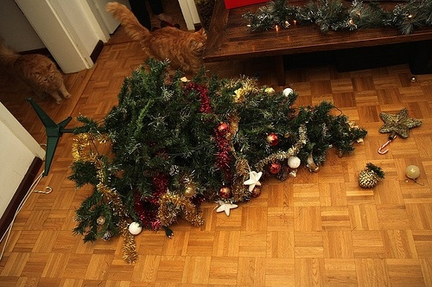
ДРОБНЫЯ ЗІМОВЫЯ РАДАСЦІ

Slide 15
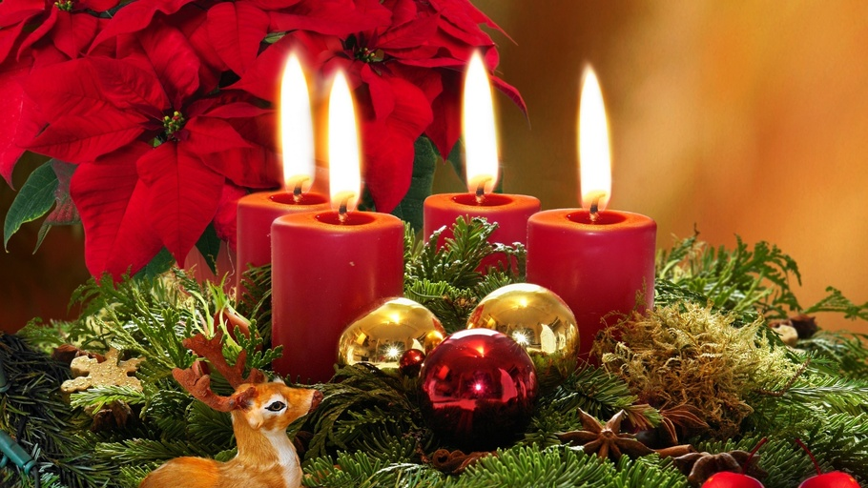
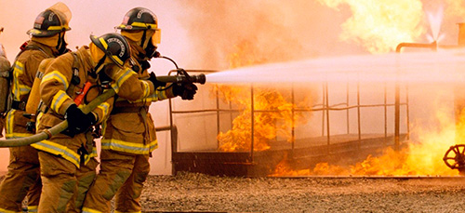
ДРОБНЫЯ ЗІМОВЫЯ РАДАСЦІ

Slide 16
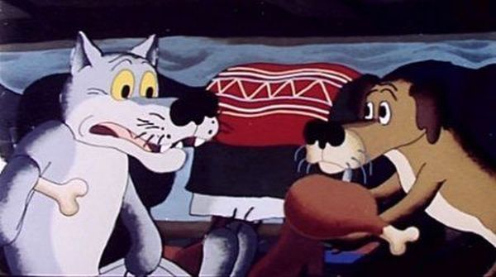
ДРОБНЫЯ ЗІМОВЫЯ РАДАСЦІ

Slide 17
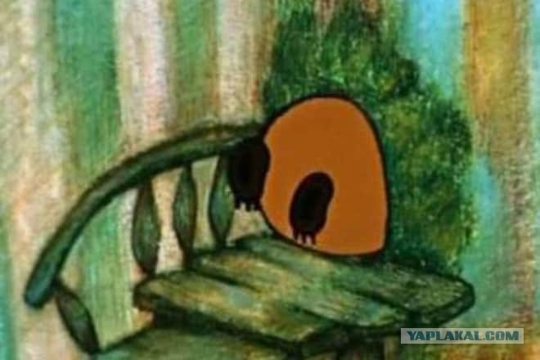
ДРОБНЫЯ ЗІМОВЫЯ РАДАСЦІ

